Slide 1
CURSO TALLER DIAGNÓSTICO Y MANEJO DE INSUFICIENCIA RESPIRATORIA
Alberto Jimmy Ccalachua Cuba
Médico Intensivista
INSTRUCTOR FCCS/AHA
MAYO 2025

Slide 2
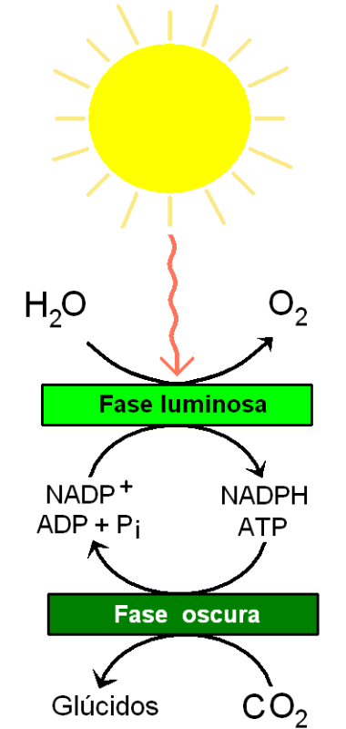
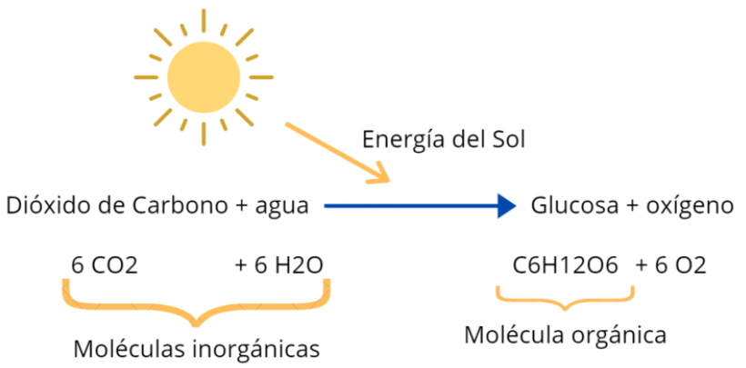
FOTOSÍNTESIS

Slide 3
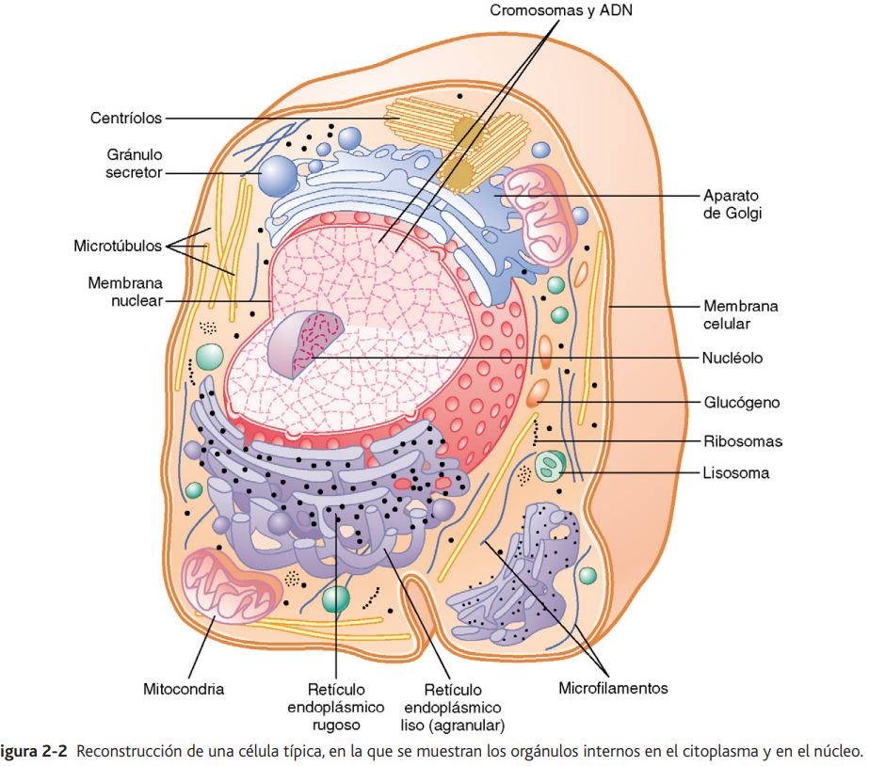
RESPIRACIÓN CELULAR

Slide 4
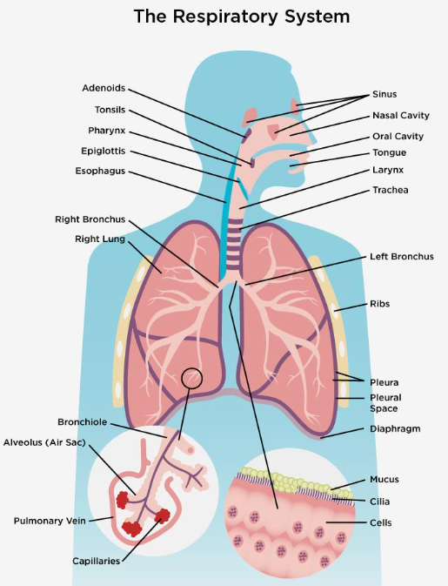
BREATH the lung Association

Slide 5
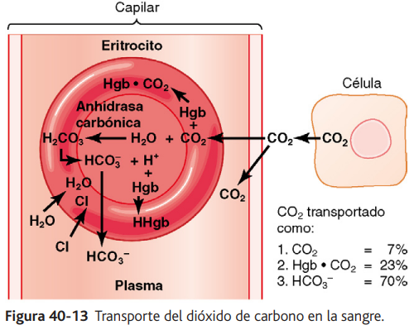
Fisiología Médica Guyton 12 edición

Slide 6
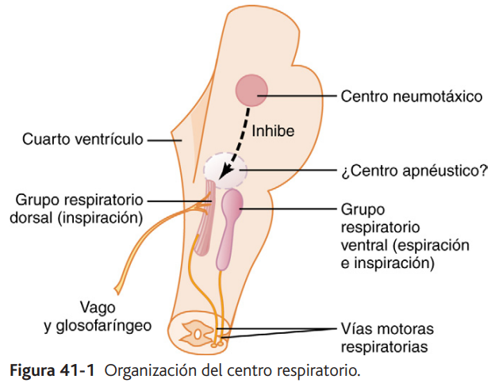

Slide 7
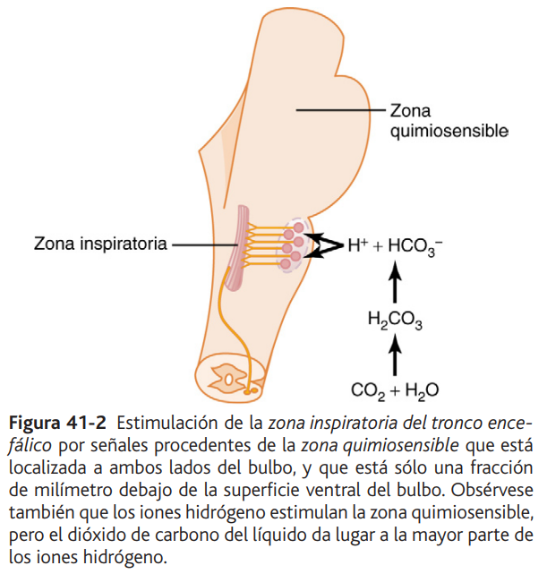

Slide 8
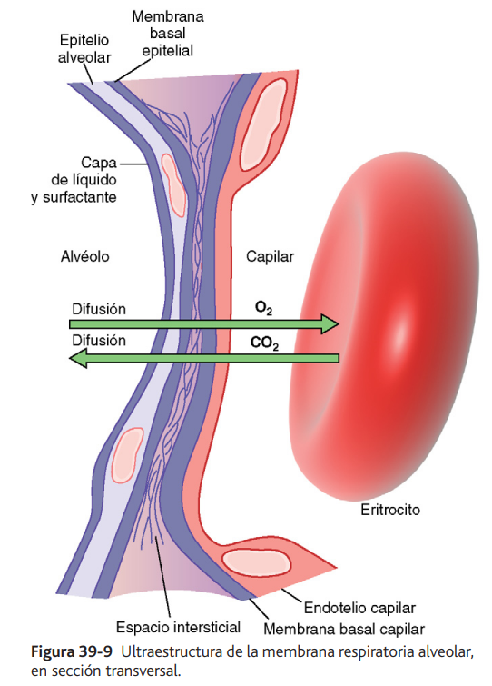

Slide 9
INSUFICIENCIA RESPIRATORIA AGUDA
Incapacidad del sistema respiratorio para cumplir con los requerimientos de oxigenación, ventilación o requerimientos metabólicos del paciente.
FCCS Fundamental Critical Care support 7 edition

Slide 10
Tipos de IRA
HIPOXÉMICA: PaO2 <= 60mmhg. En ausencia de shunt intracardiaco de derecha a izquierda.
HIPERCÁPNICA: PaCo2 >= 50mmhg (45)Y Ph <7,35
MIXTA: ambos

Slide 11
EXÁMENES DIAGNÓSTICOS
Pulsioximetría
Gases arteriales
Rx tórax

Slide 12
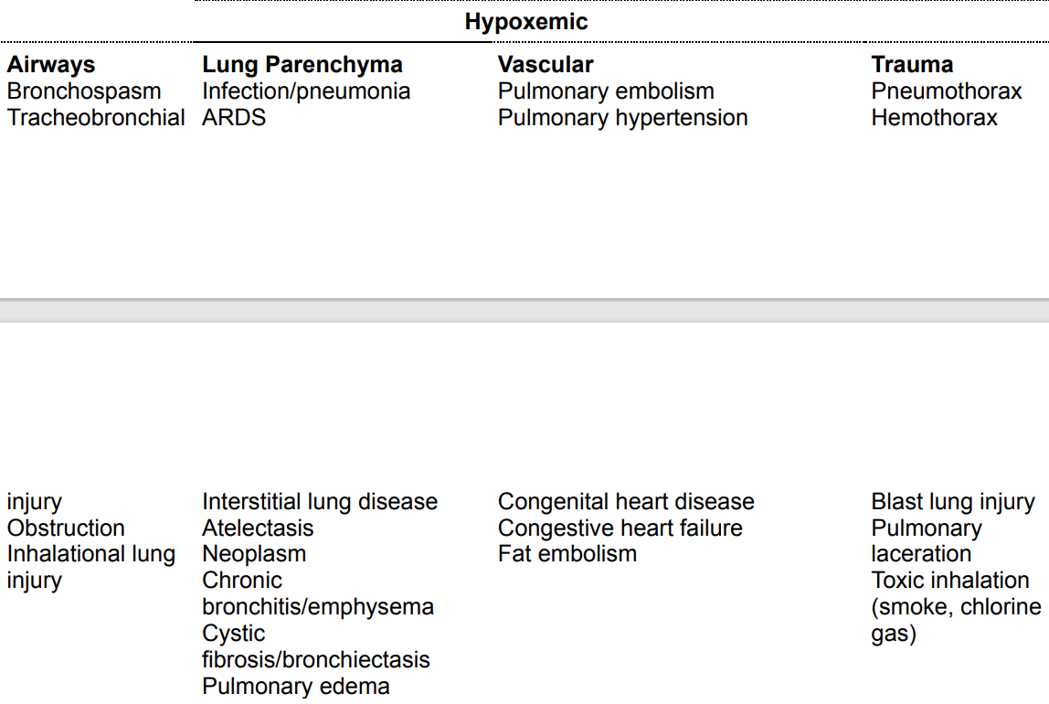
CAUSAS DE INSUFICIENCIA RESPIRATORIA
TRASTORNOS ASOCIADOS CON UNA CARGA ANORMAL DE O2 (Vía aérea baja y parénquima)
NEOPLASIAS, INFECCIONES
TRAUMATISMO
OTROS (Broncoespasmo, ICC, ARDS, EPID, atelectasia, fibrosis quística)

Slide 13
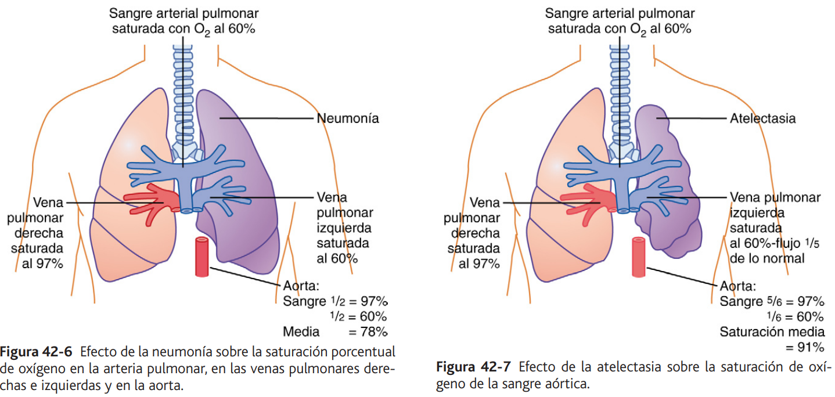

Slide 14
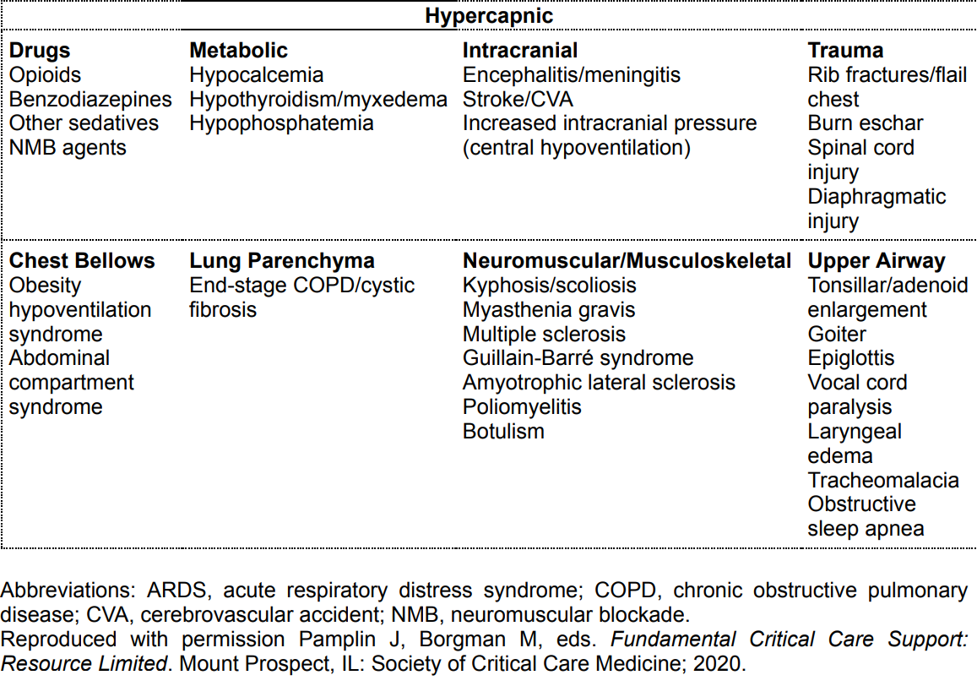
B.- TRASTORNOS ASOCIADOS CON UNA DESCARGA INADECUADA DE CO2
CEREBRO: Medicamentos, Metabólicos, Neoplasias, Infección, aumento de la PIC.
NERVIOS Y MÚSCULOS: Traumatismos, Medicamentos/tóxicos, metabólicos, neoplasias, infecciones, otros..
VÍA AÉREA ALTA: Agrandamientos tejidos, infecciones, traumatismos, otros..
LESIONES DEL FUELLE DEL TÓRAX: Traumatismos, cifoescoliosis, escleroderma, espondilitis, neumotórax, derrame pleural, fibrotórax, obesidad, dolor, ascitis.

Slide 15
MANIFESTACIONES DE LA INSUFICIENCIA RESPIRATORIA AGUDA
Alteración del estado mental: Agitación a sommnolencia
.
Aumento del trabajo respiratorio: Aleteo nasal, uso de músculos respiratorios accesorios, retracciones de músculos intercostales, supraesternales y supraclavicular, taquipnea, hiperpnea o patrón respiratorio paradójico.
Bradipnea
Cianosis
Diaforesis, taquicardia, hipertensión..

Slide 16
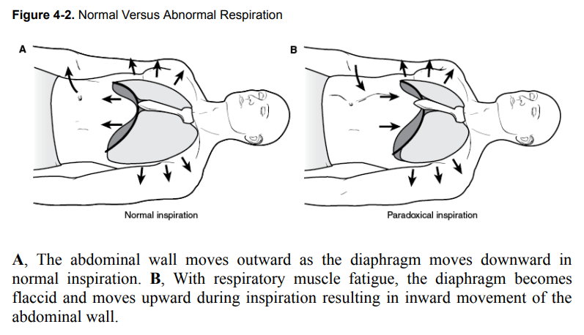
End tidal CO2 (ETCO2) es una medida de la presión parcial de CO2 exhalado y puede ser usado como un sustituto para PaCO2)

Slide 17
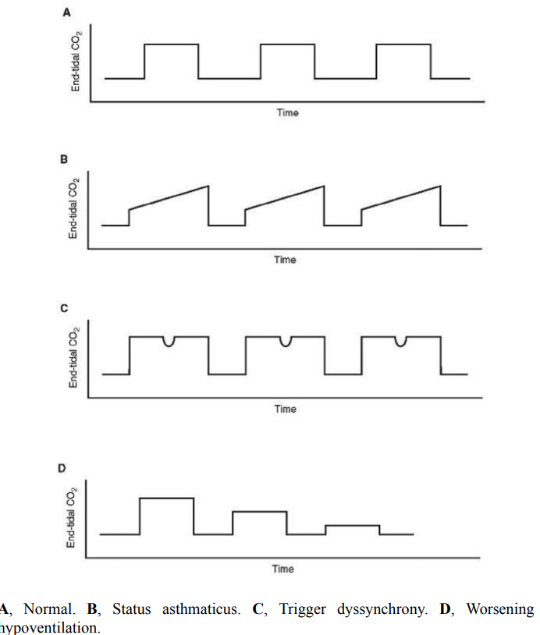

Slide 18
FISIOPATOLOGÍA DE LA IRA
HIPOXEMIA: Alteración V/Q
DISMINUYE VENTILACIÓN
V/Q BAJA
HIPOXEMIA

Slide 19
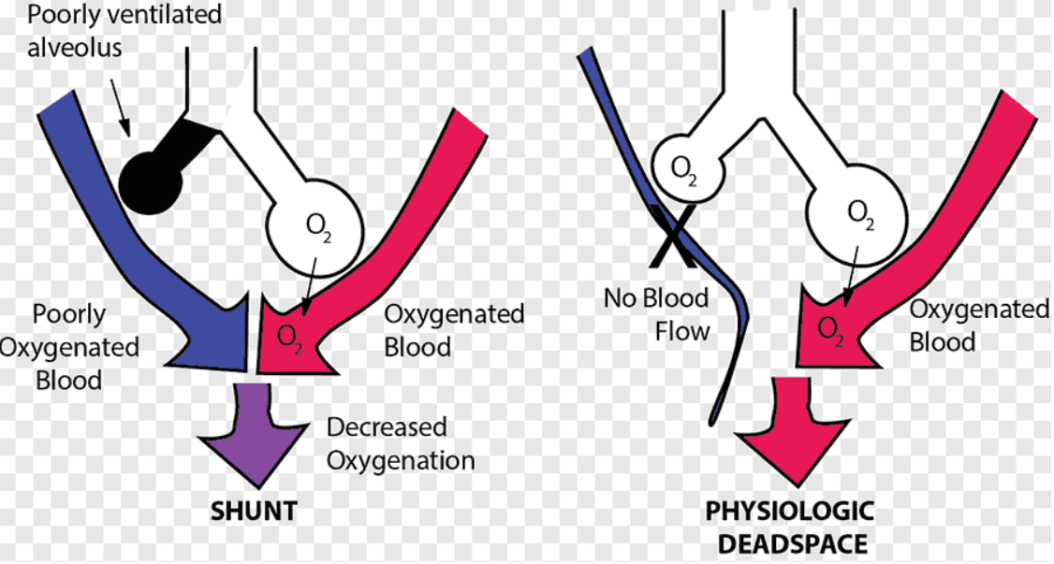

Slide 20
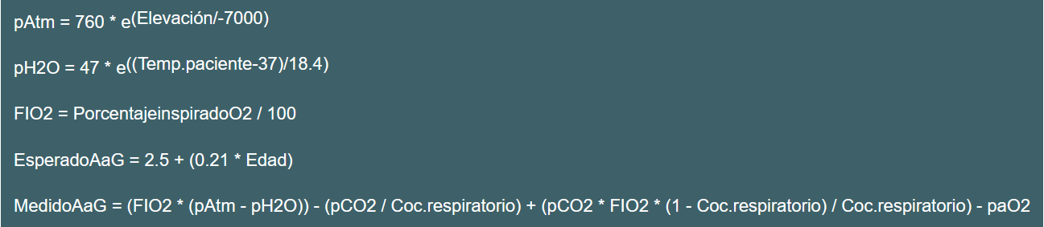
Gradiente alveolo-arterial
Gradiente Alveolo-arterial = Edad*0.3

Slide 21
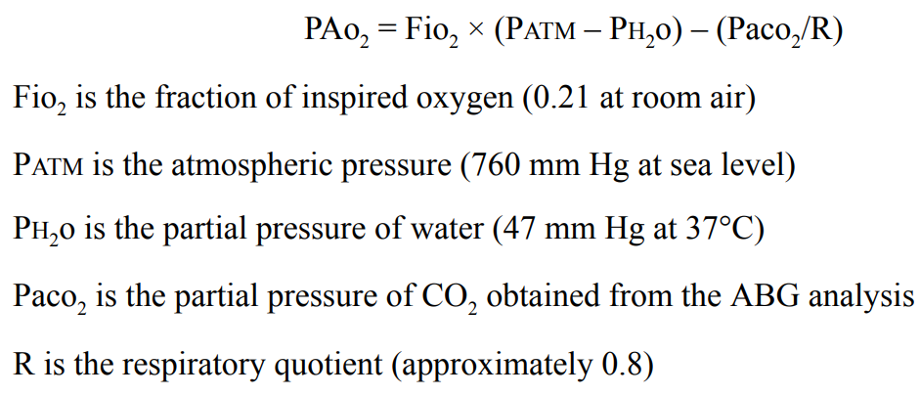
f
Para un adulto joven sano es 5-10mmhg
A-a = Edad/4 + 4
A-a gradient= PAO2- PaO2

Slide 22
Presion atmosférica a diferente altitud
Cálculo online de la presión atmosférica al variar la altitud sobre el nivel del mar
Presión atmosférica Huánuco = 605,168mmhg
Presión atmosférica Pasco = 442,3mmhg
R (Cociente respiratorio) = 0,83 (Al metabolizar una molécula de Oxígeno se obtiene 0,83 moléculas de CO2)
Presión Alveolar de O2 es de 60 -100mmhg

Slide 23
PaO2/Fi O2= P/F
Es una medida de oxigenación que representa la cantidad de oxígeno suplementario que el paciente requiere.
Puede ser de ayuda para seguimiento de tendencias en una condición del paciente y evaluar estrategias de ventilación.

Slide 24
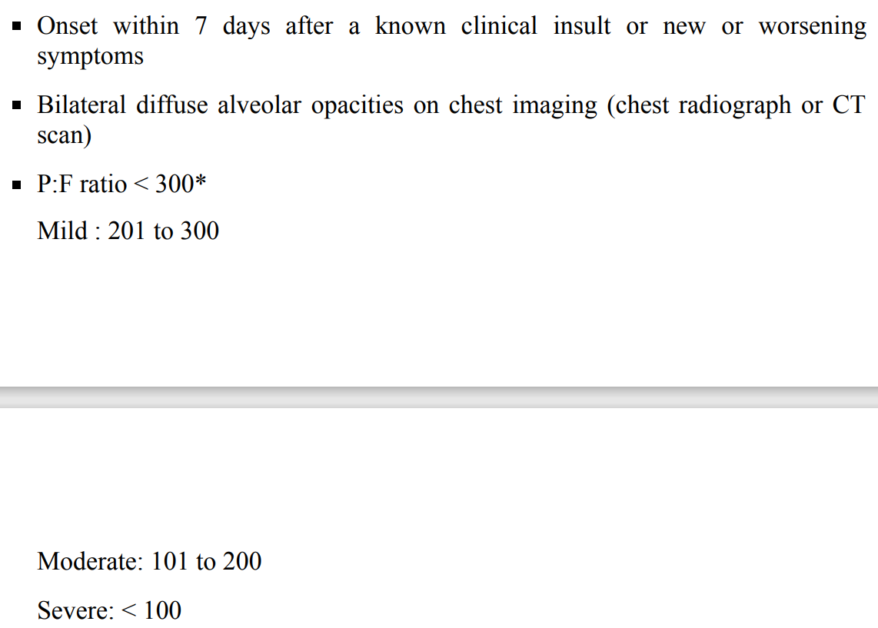
ARDS: criterios de Berlín

Slide 25
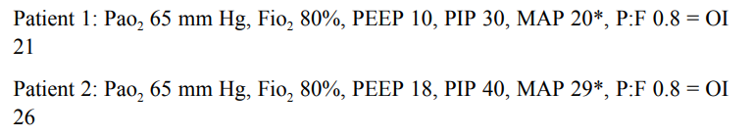
INDICE DE OXIGENACIÓN
Es una medida de disfunción de oxigenación
OI >= 25 puede indicar severa hipoxemia.
PIP presión pico inspiratoria
Mean airway pressure (MAP) based on Ti 1.0, respiratory rate 30 breaths/min.

Slide 26
MEJORAR OXIGENACIÓN ALVEOLAR
Incrementar FiO2.
Incrementar presión de la vía aérea (PEEP)

Slide 27
Hipoxemia causada por un desajuste V/Q es usualmente corregida fácilmente por oxígeno suplementario.
Disminución de la difusión de oxígeno por membrana alveolocapilar por edema intersticial, inflamación, fibrosis, etc..
MECANISMO DE HIPOXEMIA
DESAJUSTE V/Q
HIPOVENTILACIÓN
DETERIORO DE LA DIFUSIÓN
PRESION INSPIRADA DE O2 REDUCIDA (PiO2)

Slide 28
La hipoxemia causada

Slide 29
Disminución de la difusión de oxígeno a través del complejo de la membrana alveolocapilar por edema intersticial, inflamación, fibrosis…
Hipoventilación alveolar.
Mayor altitud con baja presión parcial de Oxígeno inspirado.
CUANTIFICACIÓN DE GRADO DE HIPOXEMIA Y SEGUIMIENTO: PaFi
200-300 : Intercambio gaseoso anormal
<200: Hipoxemia grave

Slide 30
HIPERCAPNIA:
PRODUCCIÓN EXCESIVA DE CO2
Exceso de carbohidratos
Condiciones hipercatabólicas(quemaduras, hipertiroidismo, fiebre persistente..)
VENTILACIÓN ALVEOLAR DISMINUÍDA
Depresión centro respiratorio
Miastenia gravis, guillaín barré,..
IRA HIPERCÁPNICA

Slide 31
VC
VD
VA
FR
VA : Ventilación minuto alveolar
FR: Frecuencia respiratoria
VC: Volumen corriente
VD: Espacio muerto
VD se incrementa en hipovolemia, embolismo pulmonar, pobre gasto cardiaco o cuando la presión de vía aérea regional es relativamente mayor que la presión de perfusión regional.

Slide 32
Estrategia para reducir el espacio muerto puede incluir reducción en la presión pico o presión media de la vía aérea, aumentar el volumen intravascular y/o gasto cardíaco

Slide 33
Intubación endotraqueal y
Ventilación Mecánica
Incremento del espacio muerto
Presión inspiratoria negativa por debajo de -20 a -25cm cm H2O
Capacidad vital forzada < 10ml/Kgr

Slide 34
IRA MIXTA
Habitualmente los pacientes presentan características de ambas categorías fisiopatológicas durante el curso de la enfermedad.

Slide 35
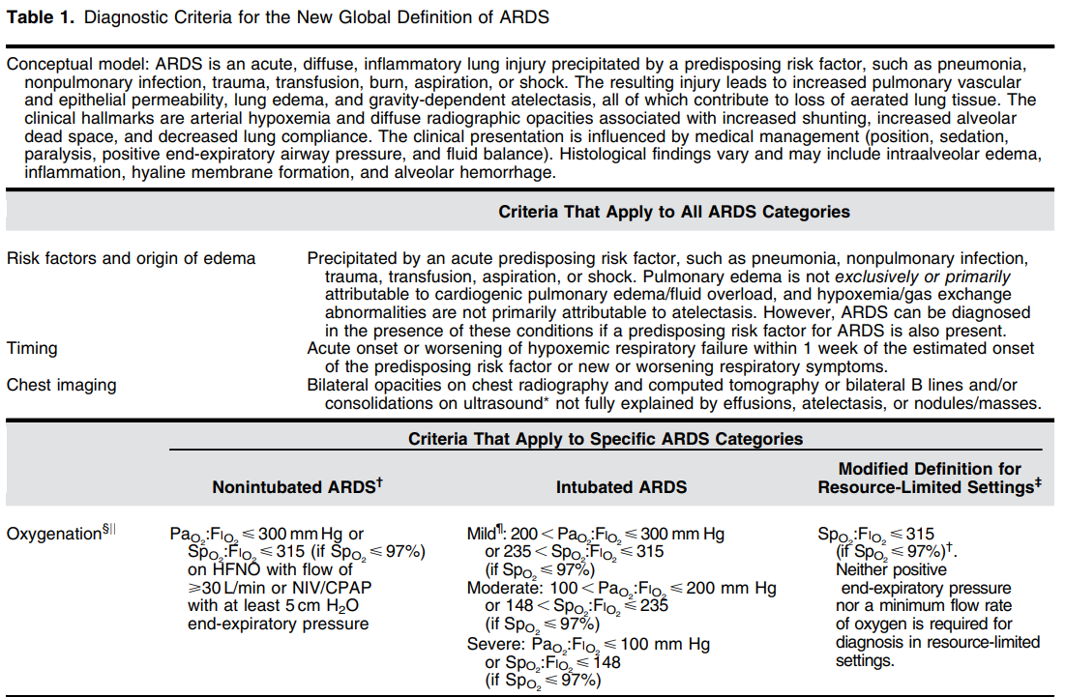
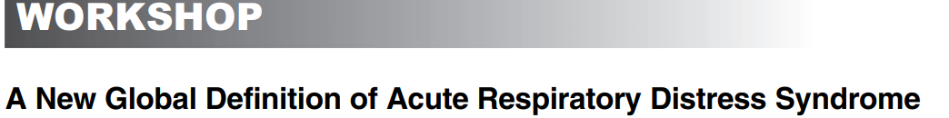

Slide 36
CONSIDERACIONES DEL MANEJO
Administración de Oxígeno: Dispositivos categorizados como bajo, moderado o alto flujo (capacidad de entrega del flujo de gas en el nivel de FiO2 preseteado):
DISPOSITIVOS DE ALTO FLUJO: (Requerimiento inspiratorio total del paciente, proporciona flujo mayor a 40lpm, FiO2 constante) Pacientes taquipneicos e hiperpneicos.
Mascara Venturi
Cánula nasal de alto flujo

Slide 37
DISPOSITIVOS DE BAJO FLUJO:
Máscara de no re inhalación
Máscara de oxígeno simple.
Máscara de aerosol
Máscara de traqueostomía
Cánula nasal
Tienda facial.

Slide 38
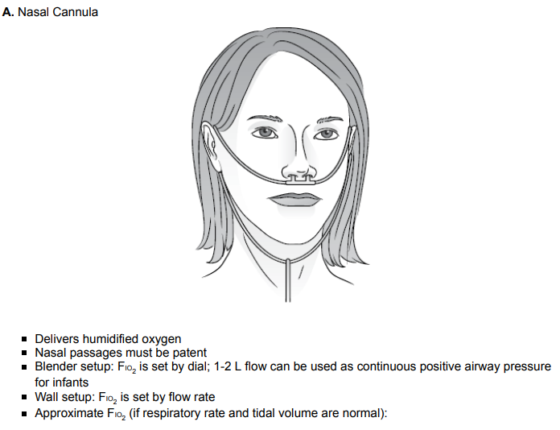


Slide 39
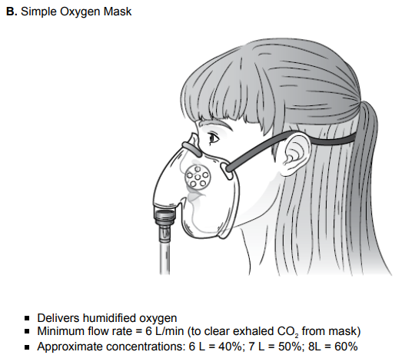

Slide 40
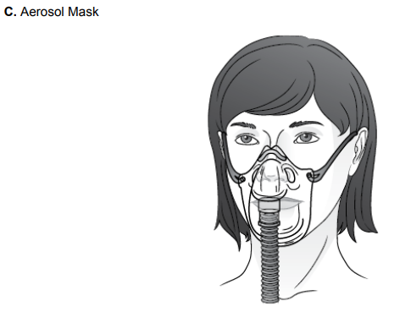


Slide 41
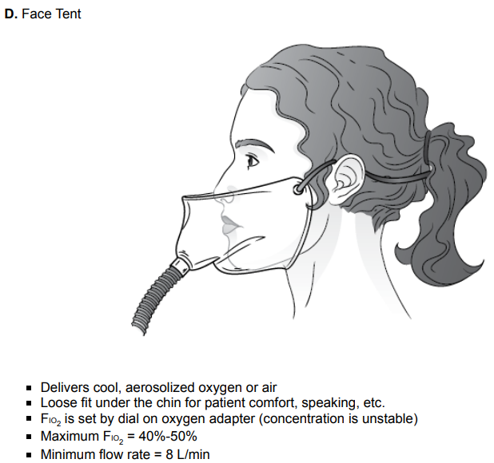

Slide 42
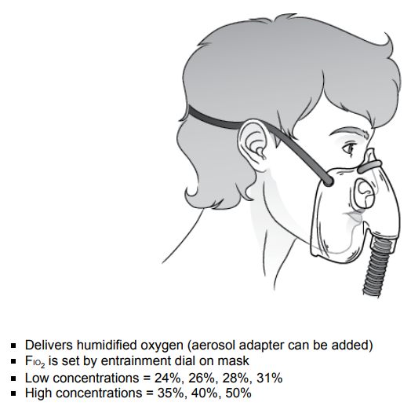


Slide 43
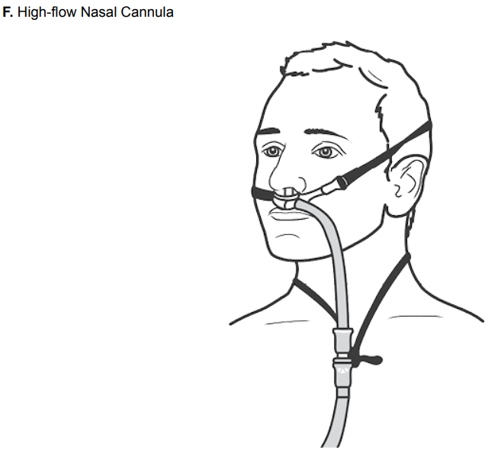

Si la SatO2 y/o el trabajo respiratorio no mejora con FiO2 50%y flujo de 60 Lpm la intubación endotraqueal debe ser considerada.

Slide 44
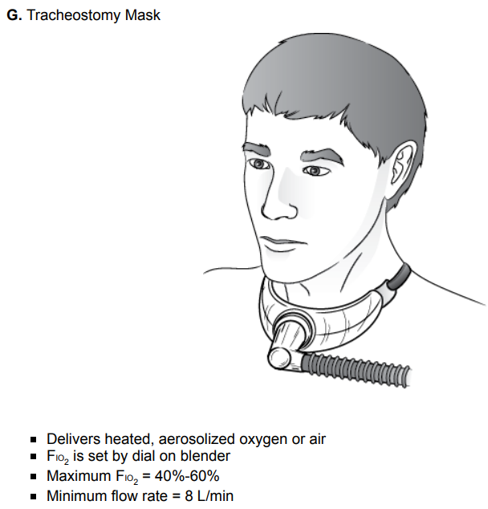

Slide 45
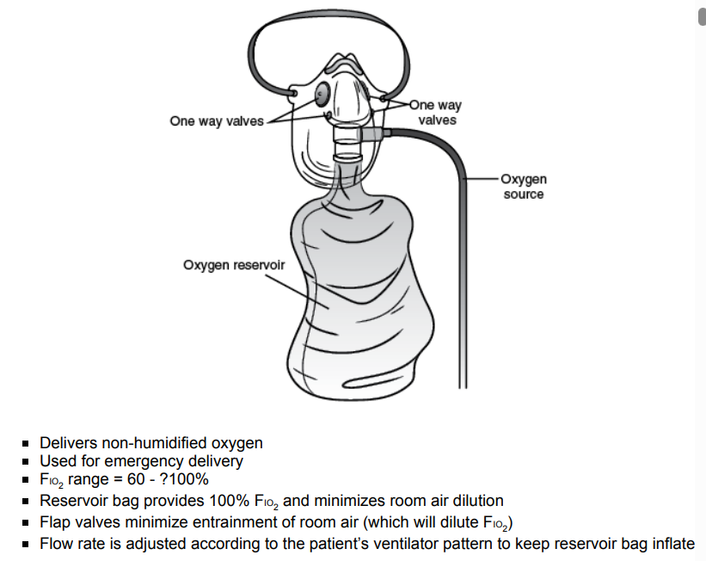


Slide 46
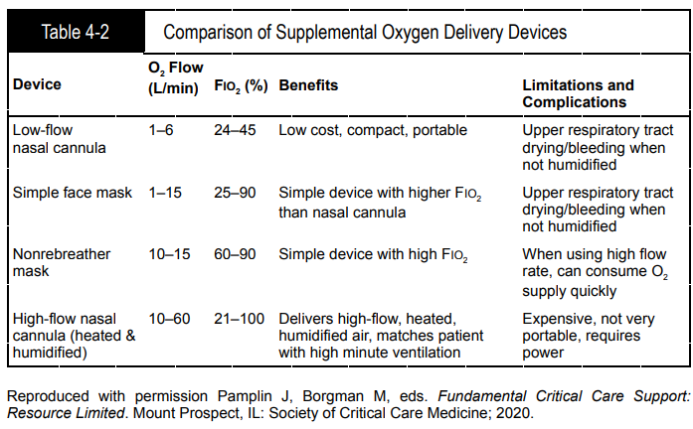

Slide 47
MANEJO DE LA IRA
OXIGENOTERAPIA
VENTILACIÓN
VÍA AÉREA
TRATAMIENTO DE LA CAUSA BÁSICA DE LA IRA

Slide 48
Manejo
Diuréticos
Corticoides
Ventilación minuto
Oxigenoterapia
Antibióticos
Antivirales
Antifúngicos

Slide 49
Adrenalina
B2- agonistas: crup en niños y edema laríngeo en adultos.
Agentes anticolinérgicos: Bromuro ipratropio. Mejor efecto broncodilatador en EPOC que en asma.

Slide 50
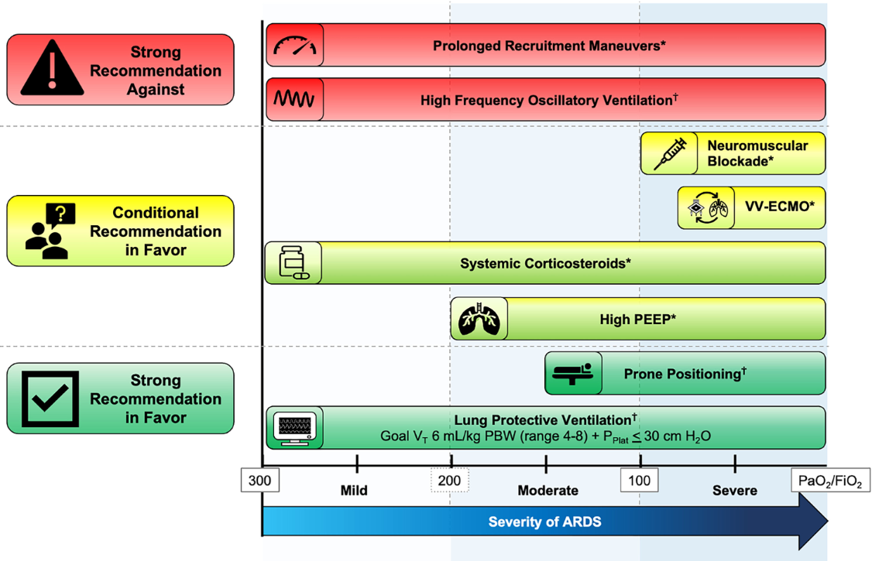
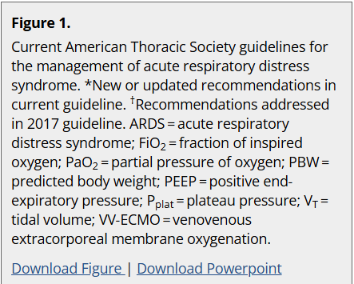

Slide 51
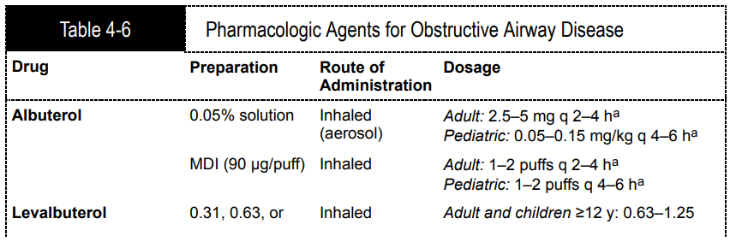

Slide 52
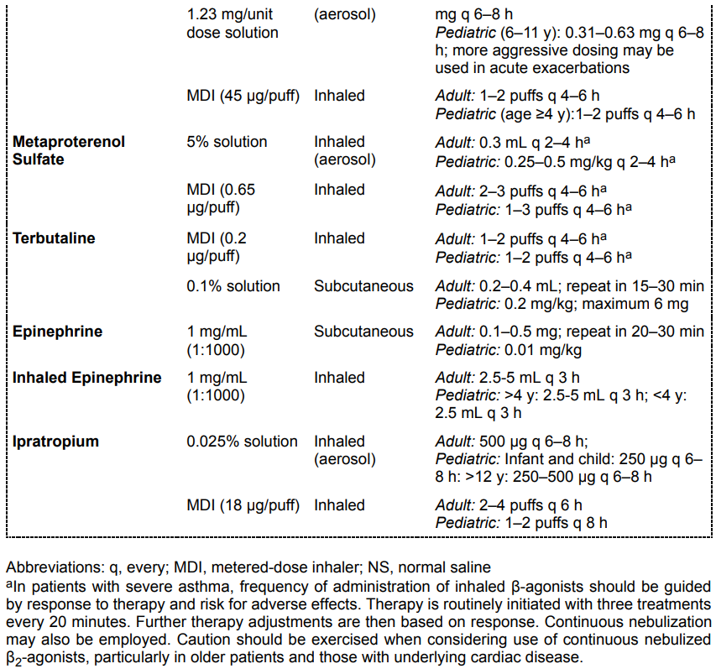

Slide 53
CORTICOIDES: metilprednisolona de 80mg/24 horas. Asma y COPD.
ARDS entre los 7 y 13 días.

Slide 54
MANEJO DE LA VÍA AÉREA BÁSICA Y AVANZADA
Intubación crash
Intubación de secuencia rápida
Intubáción difícil
Dispositivos retroglóticos
Dispositivos supraglóticos
Cricotirotomía

Slide 55
CASOS CLÍNICOS
Paciente de mujer de15 años, 50kgr de peso, procedente de Huánuco, que presenta fiebre, tos, expectoración amarilla, toma antibióticas (amoxicilina) e ibuprofeno de manera empírica, mejoría leve, a los tres día de iniciado los síntomas presenta disnea, por lo cuál acude a emergencia de hospital, es evaluada y se evidencia:
PA 90/40mmhg FC 110 FR 30Xmin SaTO2 85%
Paciente taquipneica, piel pálida, llenado capilar de 3 segundos, disociación toracoabdominal, retracciones intercostales, crépitos en base de ambos campos pulmonares. Resto del examen sin particularidades.

Slide 56
1.- Mejor medida inicial a tomar
A) Oxígeno por CBN a 5 lpm SatO2 mejora a 92% FR 28xmin. Puede ingerir alimentos.
B) Oxígeno Bolsa reservorio a 15lpm SaTO2 mejora a 98% y FR 26xmin. Dificultad para ingerir alimentos.
C) O2 Venturi FiO2 50% a 15lpm, SaTO2 mejora a 92% FR 26xmin
D) Preparar para Intubación endotraqueal
E) Oxígeno bolsa de reservorio a 15lpm y posición prona.

Slide 57
2 2da medida a tomar
A) cloruro de sodio 0,9% 1500cc a chorro
B) Lactato 1500 cc a chorro
C) Inicio de Noradrenalina 4mg en 100cc Dx5% por vía periférica
D) Colocar catéter venoso central y medir presión venosa central y SaTO2 venoso central.
E) Poligelina 500cc a chorro.

Slide 58
se realiza los exámenes de laboratorio FiO2 21% e imagenológicos.
pH 7.5, PCO2 27mmhg, PO2 55mmhg HCO3 20

Slide 59
3.- Cual es la gradiente alveolo arterial, tipo de IRA y posible causa:

Slide 60
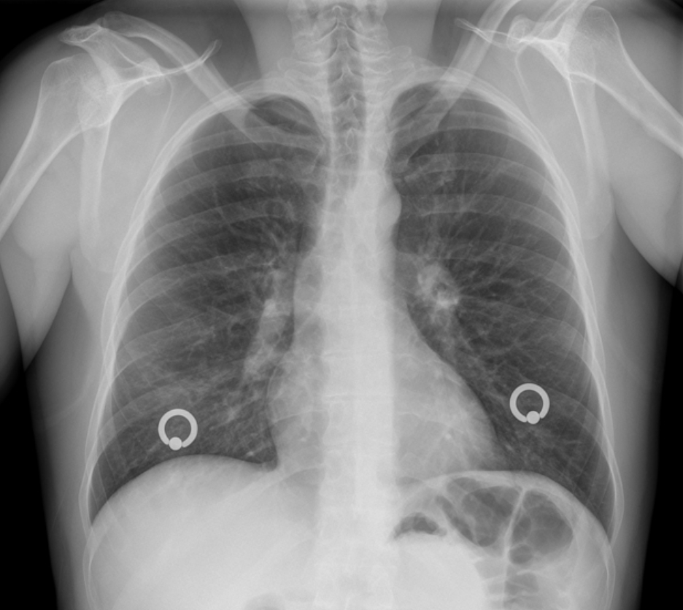

Slide 61
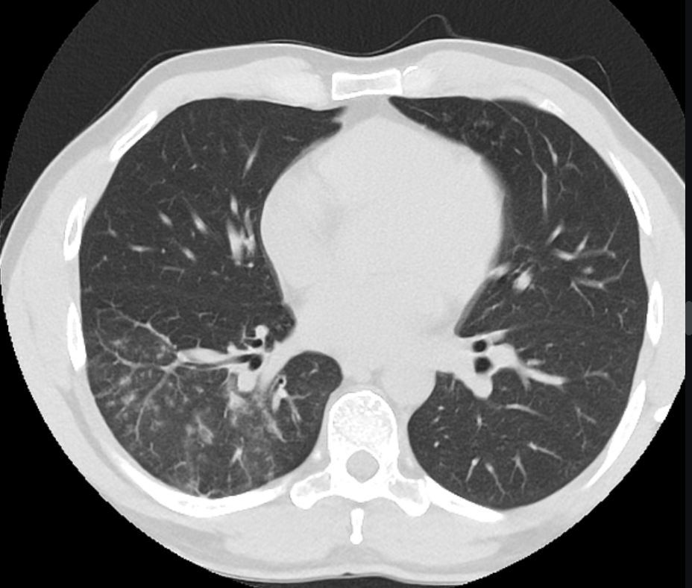

Slide 62
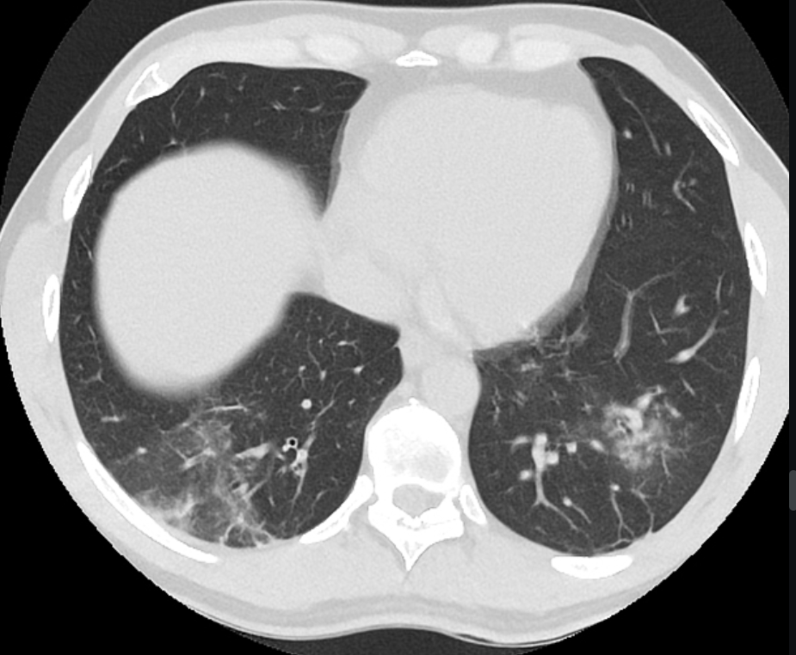

Slide 63
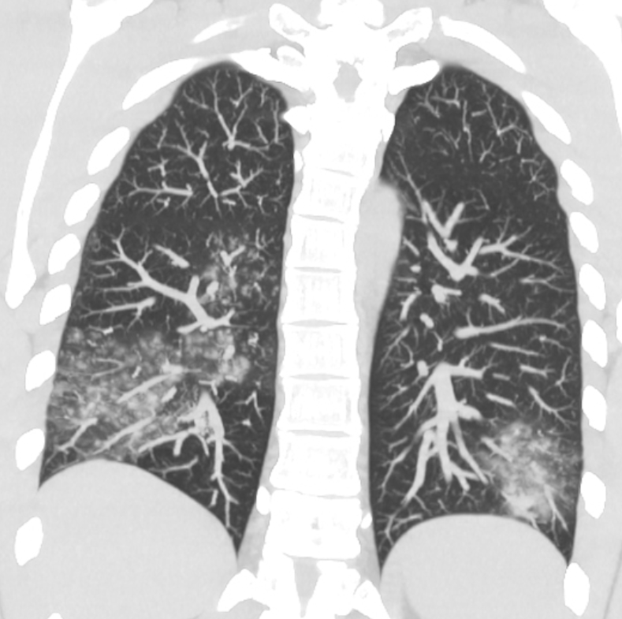

Slide 64

Paciente varón de 5 años , natural y procedente de Huánuco, 22Kgr de peso, que presenta síndrome de dificultad respiratoria después de proceso neumónico y signos clínicos de choque séptico. Ingresa a ventilación mecánica. Se toma gasometría. Cual es la gradiente alveolo arterial de Oxígeno?

